Slide 1
５．離散フーリエ解析
５．１ 離散時間信号
５．２ 離散時間フーリエ変換の定義と性質
５．３ 離散時間フーリエ変換の実際
５．４ 離散フーリエ変換の定義と性質
５．５ 色々な離散フーリエ変換
離散フーリエ変換については以下の拙著も参考にして頂けたら幸いです。
「ExcelとVBAによる実用数値解析入門」 第6章 フーリエ変換
Kindle版「工学系のための複素数の話 第6巻 複素数とフーリエ変換」
Kindle版「C言語とAPIによる画像処理 第6巻 フーリエ変換」
Kindle版「Python 3.6 による画像処理 第6巻 フーリエ変換」
Kindle版「音楽・数学・物理 第3巻 音色と波形」3.2 フーリエ変換

Slide 2
５．１ 離散時間信号 （１）離散時間信号とは
離散時間信号 x_{a}(t) を標本化した信号 x_{s}(t)
標本値 x(nT) を取り出してできる以下の数列を離散時間信号と呼ぶ。

Slide 3
（２）単位インパルス信号
離散時間信号の場合の単位インパルス信号
n = 0 で振幅 1，n ≠ 0 で振幅 0
1
-2
-1
0
1
2

Slide 4
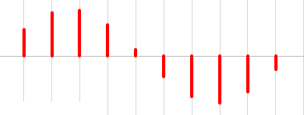
（３）正弦波信号
離散時間信号の正弦波，余弦波の表現
正弦波 :
余弦波 :
離散信号では 2π の範囲内の角周波数を考える。
( 0 ≦ Ω ≦ 2π または –π ≦ Ω ≦ π )
0
10
n
5

Slide 5
（４）複素正弦波信号
離散時間信号の複素数表現
オイラーの公式による表現
複素正弦波でも 2π の範囲内の角周波数を考える。
( 0 ≦ Ω ≦ 2π または –π ≦ Ω ≦ π )

